Slide 1


СИСТЕМА ОБРАТНОЙ СВЯЗИ ПО ОБРАЗОВАТЕЛЬНОМУ ПРОЦЕССУ
Проект «Студометрика»
Лапшин Леонид Совместно со стартап-студией ДВФУ

Slide 2
Мы знаем, что может помочь вам в работе
Повышать качество обучения
Обеспечивать справедливые условия оплаты труда преподавателей
Контролировать качество преподавания
Принимать обоснованные управленческие решения на основании объективных данных
Видеть последствия принятых решений в количественных показателях
Видеть работу преподавателей со стороны конечных потребителей (студентов)
2

Slide 3
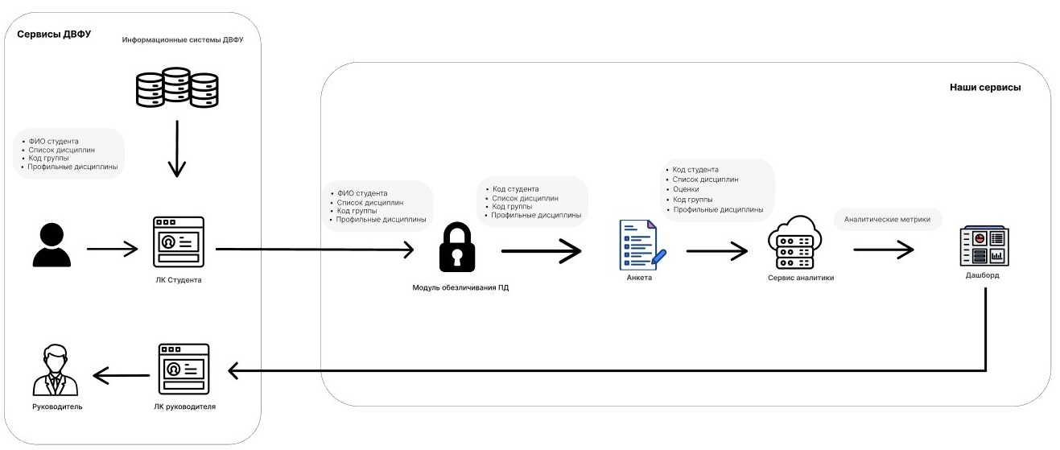
Принципиальная схема работы системы

Slide 4
Аналоги системы в других ВУЗах
 | Частота сбора | Централизованная система | Онлайн анкеты, оформленные стиле ВУЗа | Автоматическая Обработка результатов | Независимая система оценки | Стандартные анкеты
МГУ | В конце семестра | - | - | + | - | -
ВШЭ | В конце каждого учебного модуля | + | + | + |  | +
РАНХиГС | В конце семестра | - | - | - |  | -
МФТИ | Не реже одного раза в год | + | + | + |  | +
Наше предложение для ДВФУ | В конце и в середине семестра | + | + | + | + | +

Slide 5
Что будет оценивать студент?
Kр.1 (Полезность):
Изучение этой дисциплины было мне полезно, я понимаю как применить полученные знания в жизни и профессиональной деятельность.
Kр.2 (Понятность):
Учебный материал был объяснен достаточно подробно, чтобы я его понял. Мне были приведены наглядные аналогии и примеры.
Kр.3 (Связность)
Практические задания помогли мне связать теорию с практикой. Я получил навыки решения конкретных прикладных задач.
Kр.4 (Объективность оценивания)
Мне были четко объяснены критерии оценивания. Полученная мной оценка соответствует моему уровню знаний.
Итоговая метрика:
(Необходимость):
Я считаю что мое время было потрачено зря и я не хотел бы, чтобы следующим курсам пришлось изучать эту дисциплину

Slide 6
Взаимодействие учащегося с системой
Анкетирование 2 раза в семестр. В середине семестра и после выставления отметки.
Анкетирование обязательно для всех. Личный кабинет блокируется до прохождения анкетирования.
Гарантия анонимности. Сотрудники вуза не будут иметь доступ к оценкам конкретных учащихся.
Объективность предоставляемых данных. Мы не являемся структурой вуза и не заинтересованы в конкретных показателях
Опционально
Учет посещаемости при формировании метрик
Учет успеваемости при формировании метрик
Независимая оценка гарантирует доверие студентов и безопасность их оценок

Slide 7
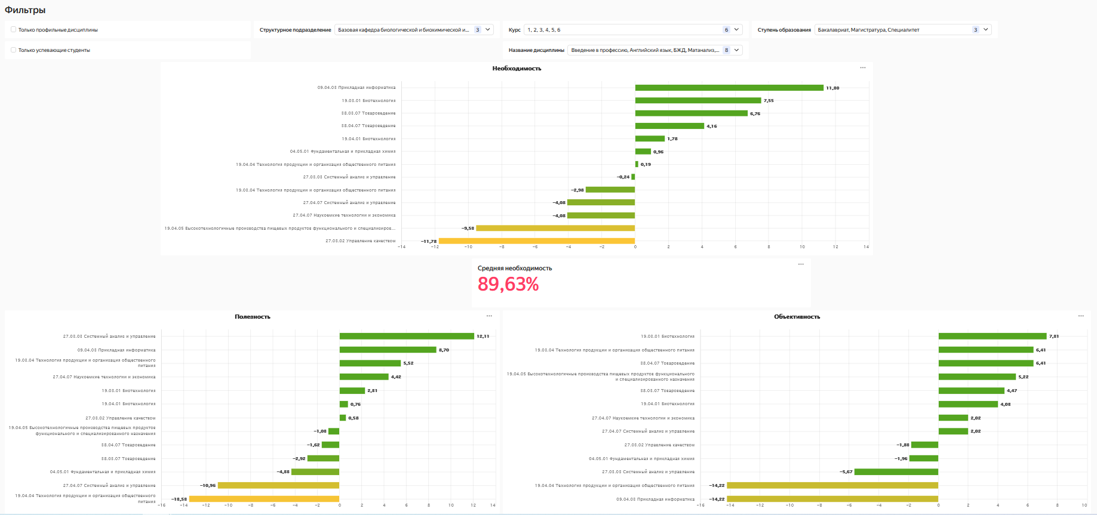
Ваш Дашборд

Slide 8

Ссылка на Ваш Дашборд

Slide 9



Дорожная карта проекта
ПРОЕКТ
Формирование проектной команды
Подготовка первой версии ПО
Проверка на тестовом наборе данных
Проверка на тестовом наборе данных
Интеграция с системами университета
глобальные рынки
Ввод в эксплуатацию
Апрель
Май-июнь
Июль
Август
Сентябрь
Параметры проекта
Проектная команда
Управляемость
Сопровождение
Срок сдачи:
Сентябрь-Октябрь 2024
Стоимость внедрения:
400 000 рублей
Стоимость обслуживания:
800 000 рублей в год
Team Lead/Project manager
Front-End Developer
Back-End Developer
Демонстрация промежуточных вариантов
Внесение правок
Формирование фокус-группы учащихся для тестирования
Сбор обратной связи после ввода в эксплуатацию
Поддержка продукта
Запрос нового функционала
9

Slide 10
Объем рынка
SOM реально достижимый объем целевого рынка
22 вуза/79,2 млн.р.
SAM доступный объем целевого рынка
309 вузов/1,11 млрд.р.
TAM общий объем целевого рынка
1024 вуза/3,68 млрд.р.
PAM потенциальный объем целевого рынка
1126 вуза/4,05 млрд.р.
Прогнозируемый ежегодный рост 10%

Slide 11

СПАСИБО ЗА ВНИМАНИЕ!

